Slide 1
Bevor es richtig los geht
Bitte installiert euch die zwei Apps Nativescript Playground und Nativescript Preview
IOS
https://apps.apple.com/us/app/nativescript-playground/id1263543946
https://apps.apple.com/us/app/nativescript-preview/id1264484702
Android
https://play.google.com/store/apps/details?id=org.nativescript.play
https://play.google.com/store/apps/details?id=org.nativescript.preview
Notes:
17

Slide 2
Problemstellung
bisherige Berechnung der Dosis eines veterinärmedzinischen Medikaments aufwendig,umständlich und fehleranfällig
Beipackzettel nehmen → Tierart heraussuchen → Therapieart heraussuchen →Art der Anwendung heraussuchen → mittels gegebener Formel Dosis berechnen
Große Anzahl von Schritten unter teilweise widrigen Bedingungen
  Nachts bei sehr schlechtem Licht
  Wind/Sturm
  Regen/Schnee
Notes:
17

Slide 3
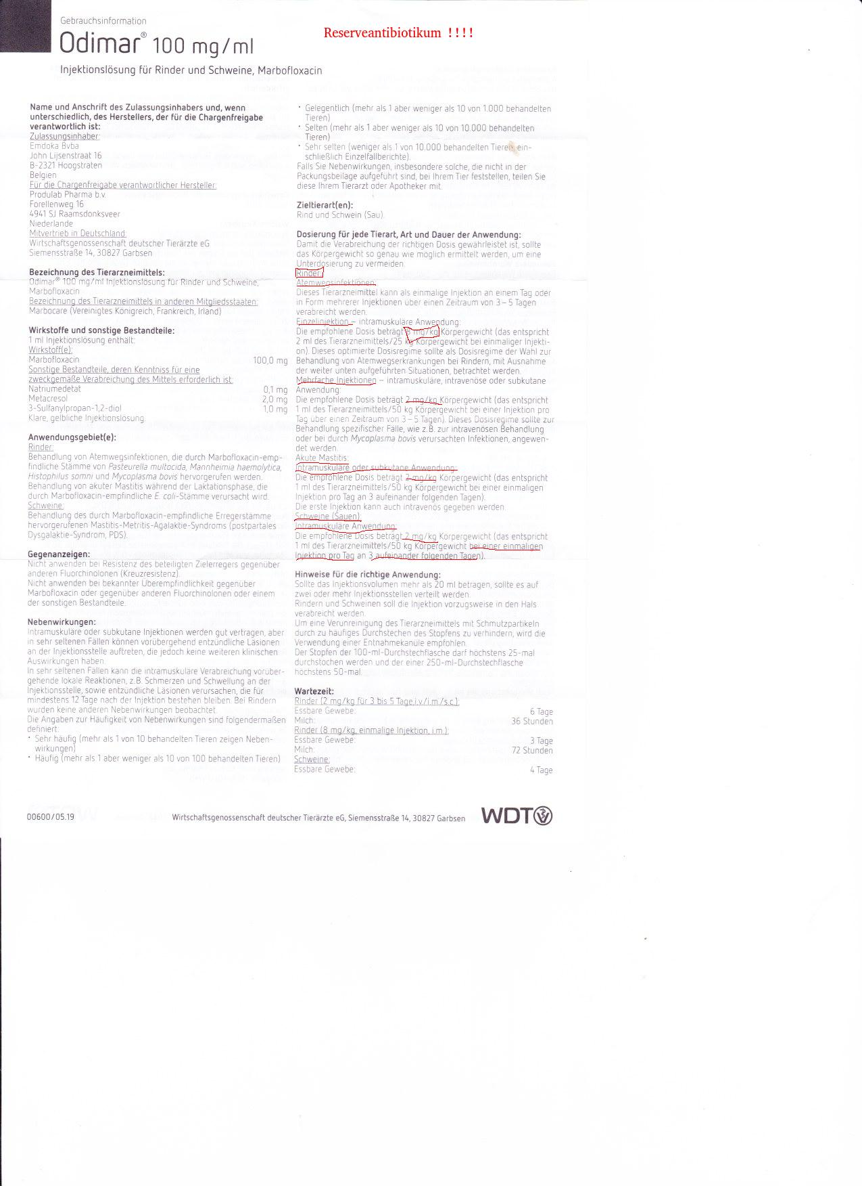
Notes:
17

Slide 4
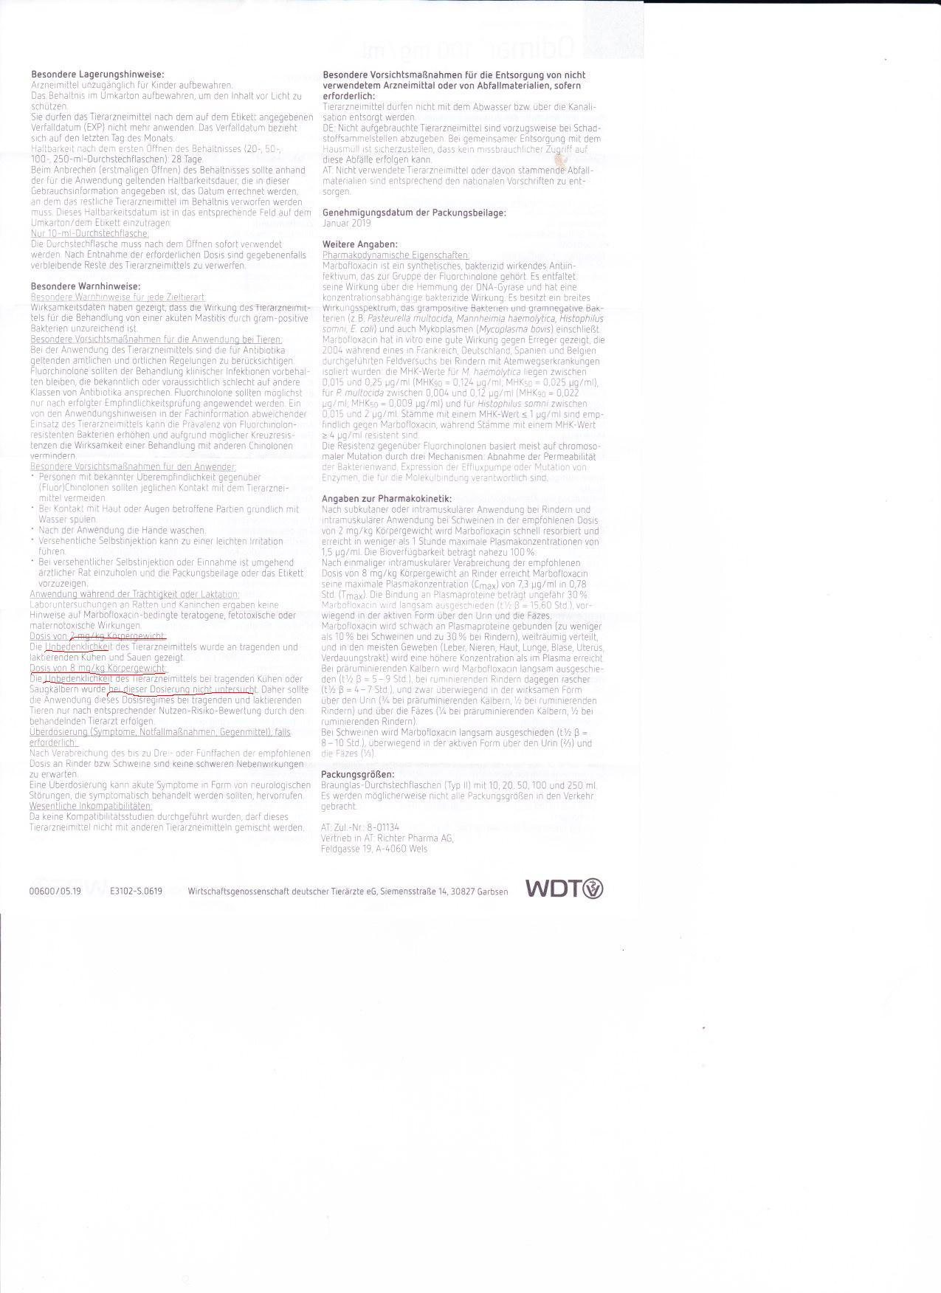
Notes:
17

Slide 5
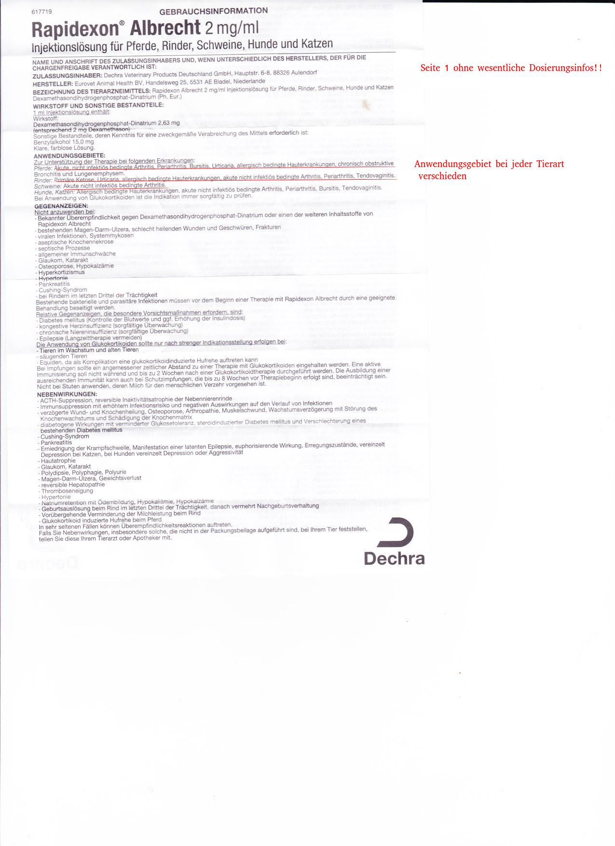
Notes:
17

Slide 6
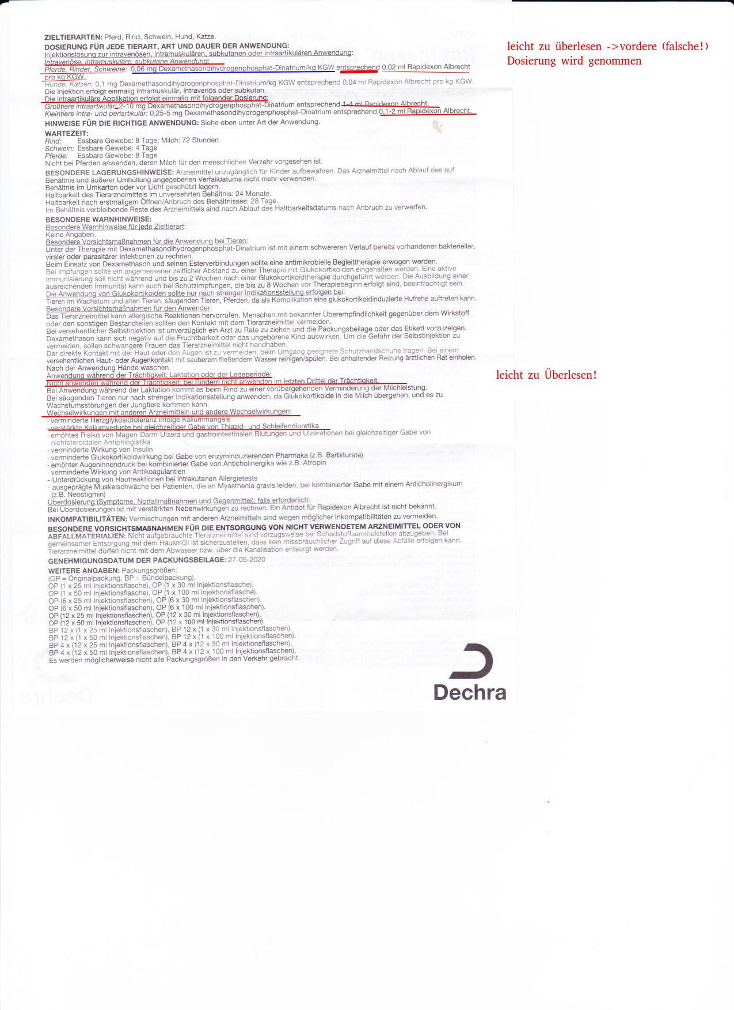
Notes:
17

Slide 7
Ziel unserer App
Dem Anwender die im konkreten Fall wichtigen Informationen möglichst kompakt zur Verfügung zu stellen
Informationen aus verschiedenen Quellen (Reserveantibiotikaliste, Umwidmungstabellen) zu einer Quelle vereinen
Den gewohnten „Suchalgorithmus“ dabei möglichst beibehalten nur ergänzen damit keine Einarbeitungszeit entsteht
Notes:
17

Slide 8
Vorab definierte Funktionen
Feature | Wichtigkeit | Status
Berechnung der Dosis | hoch | Funktioniert
Anzeige der Dosis | hoch | Funktioniert
Eingabe/Auswahl der Parameter | hoch | Funktioniert
Auswahl der Behandlungsoptionen | hoch | Funktioniert
Kurzbeschreibung Behandlungsoptionen | hoch | Funktioniert
Warnhinweise Reserveantibiotika | hoch | Funktioniert
Warnhinweise nicht Lebensmittel | hoch | Funktioniert
Warnhinweise Umwidmung | hoch | Funktioniert
suche neu starten | hoch | Funktioniert
zurück über native Steuerung | hoch | Funktioniert
Anzeige Datenblatt Medikament | mittel | Konzept
Rechenwege anzeigen | mittel | Funktioniert
Favoriten festlegen | mittel | Konzept
Historie einsehen | mittel | Konzept
Bereitstellung als Webanwendung | niedrig | Entfällt

Slide 9




Tech-Stack
Technisch:
NodeJS
Nativescript (leider basierend auf Vue 2)
JSON als Datenobjekt
Zur Lauffähigkeit:
Android Studio zur Erstellung der .apk
Alternativ playground.nativescript.org zum testen
Notes:
Android studio installiert viele Libraries automatisch
Spezielle Java SDK version für android studio vorher laden

Slide 10
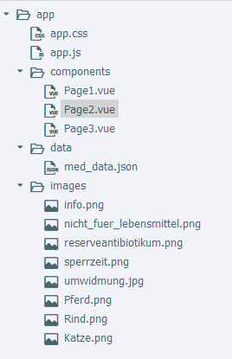
Wichtigste Bestandteile
Komponenten entsprechen Screens
Styling ausgelagert in app.css
app.js lädt initial Page 1
Navigation in den Pages
Notes:
Für alle Funktionen haben wir die Nativescript Komponenten genommen

Slide 11
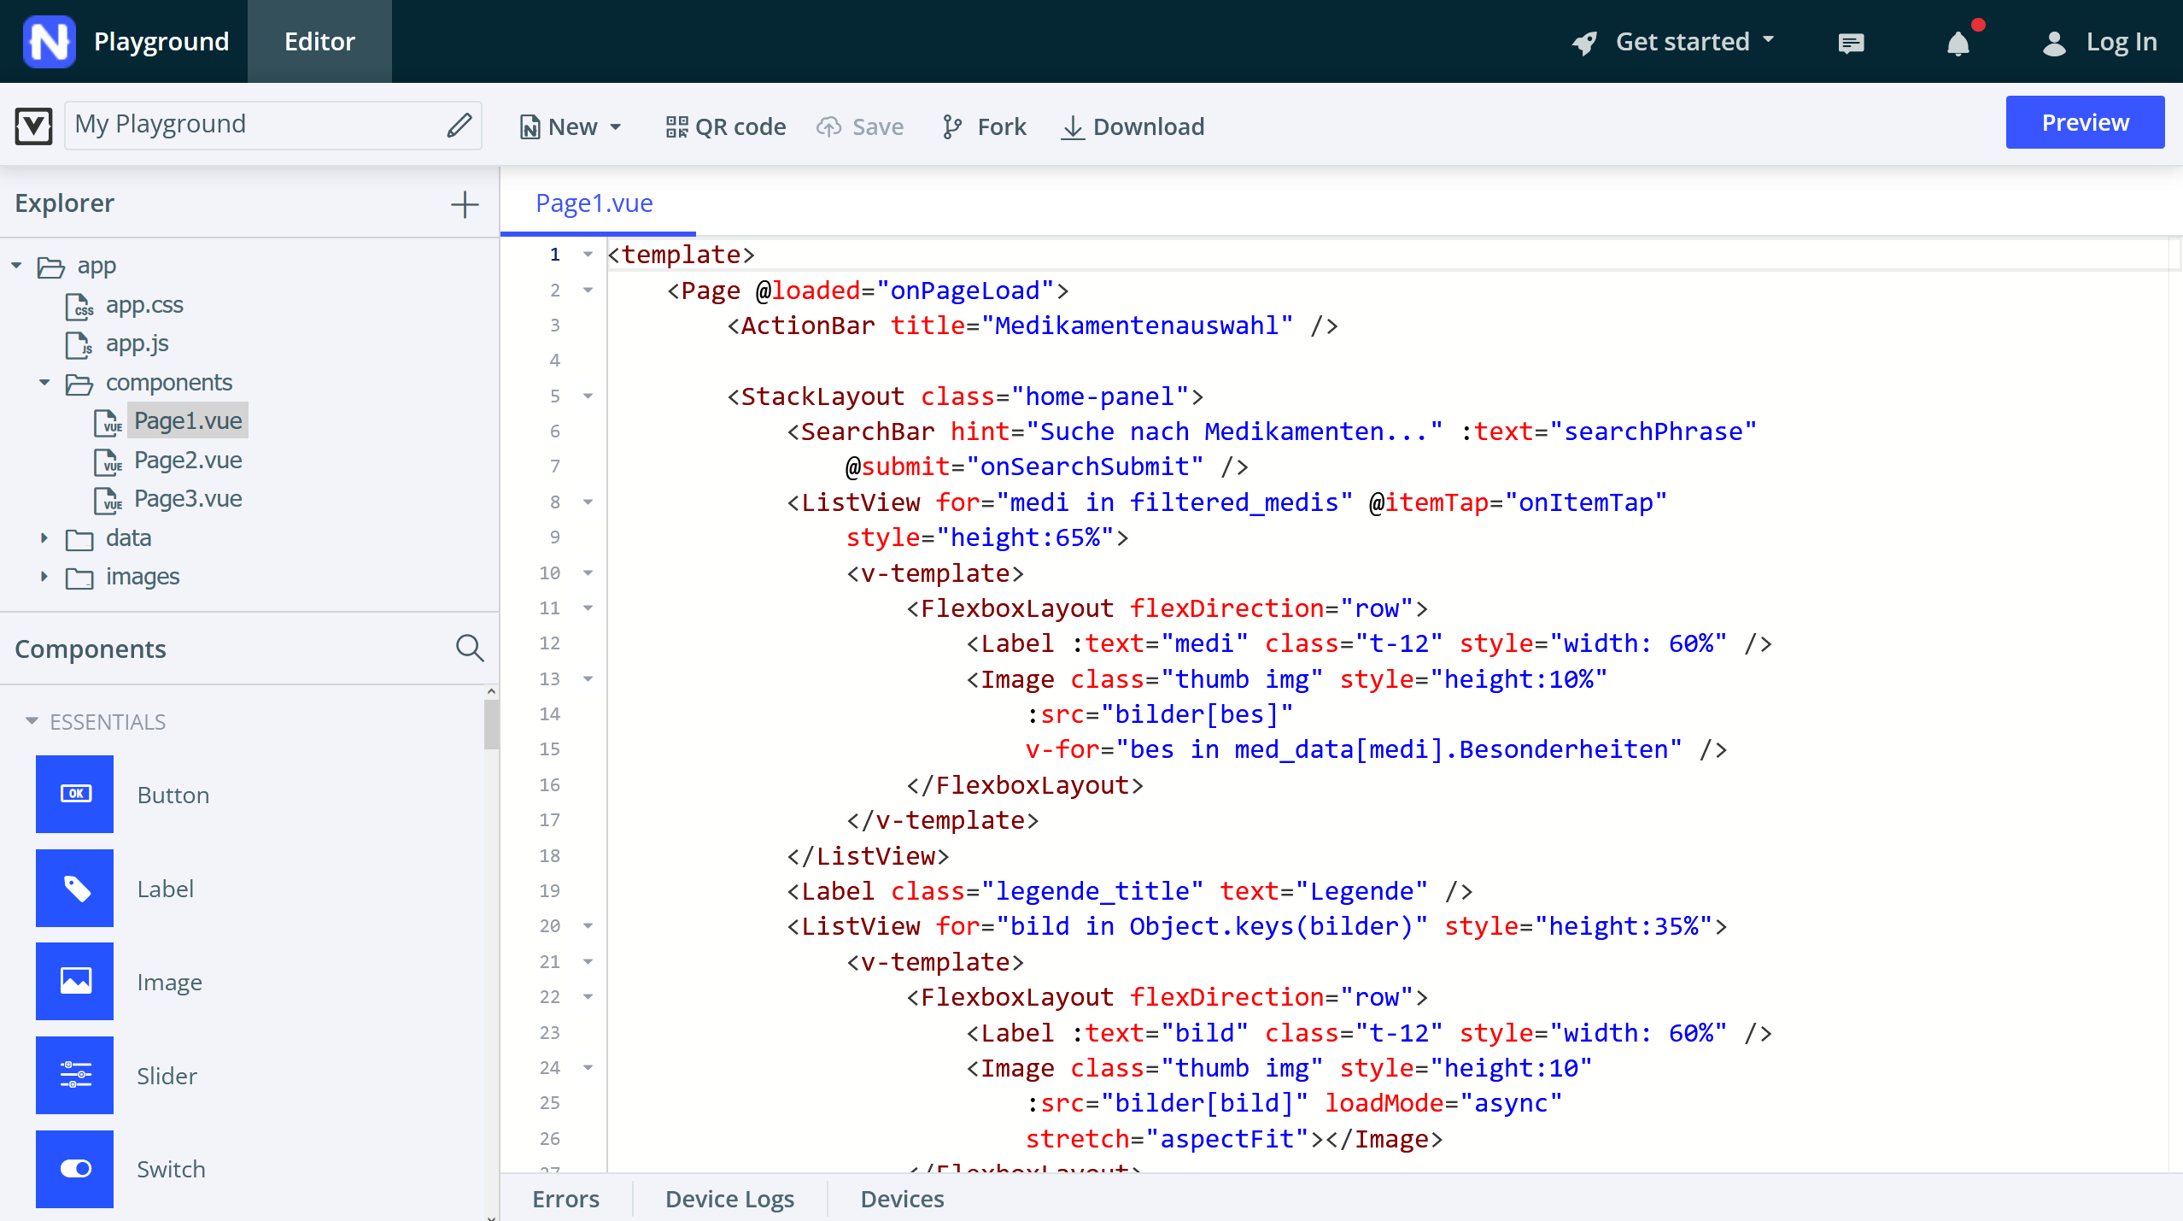
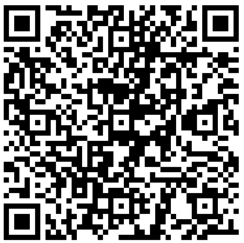
Nativescript Playground
Notes:
Unsere „IDE“ zum entwickeln
Vorteile: Cross Plattform (vor allem iOS Probleme ansonsten)
Nachteile: Vue2, keine Updates mehr, kein Debugging

Slide 12
Erreichter Stand
-> Dirk
Notes:
Dirk: Präsentation starten
Keine Realdaten!

Slide 13
Diskussion Ziel vs. Stand
Prio „Hoch“ erfüllt
Rest nicht erfüllt
Anzeige Datenblatt Medikament | mittel | Konzept
Favoriten festlegen | mittel | Konzept
Historie einsehen | mittel | Konzept
Bereitstellung als Webanwendung | niedrig | Entfällt
Notes:
Favoriten sind sowieso „auswendig gelernt“

Slide 14
Reflektion des Lehrformates
Reviews mit Kommilitonen noch hilfreicher als vorher gedacht
starker Fokus auf Selbststudium statt einseitiger Vorlesung
ein paar Grundlagen wären aber schön, dos und dont’s bei Nutzeroberflächengestaltung

Slide 15
Einschätzung von NativeScript-Vue
parallel für anderes Modul klassische Android App mit Java entwickelt
sehr viel weniger Installationsaufwand
Handhabung einfacher und intutiver
schnelles Testen mit Playground
Cross-Plattform
Eine Codebase
Eingeschränkter
bestimmte in der Webentwicklung gängige
Erweiterungen funktionieren nicht
Linux/Windows + iOS Smartphone :-(
kompilieren nur mit Mac möglich
Playground einzige Möglichkeit→keine
Githubintegration
(Mergen / Branchen /Versionsverwaltung
alles manuell)
es macht keinen Sinn für solche kleinen Projekte mit Java oder Kotlin und Android Studio
zu arbeiten, Nativescript+Vue bietet eine sehr gute Alternative

Slide 16
Fortführung
Zwischendurch immer Begutachtung des Standes und der Umsetzung
Momentan Aufbereitung der Daten zur Einpflege in die App
Danach Benutzung des Prototyps und erste Erprobungen in günstigen Szenarien

Slide 17
Persönliches Fazit
Das haben wir aus dem Projekt mitgenommen

